Slide 1
Taukoliikuntaa 2
Linkkejä oppitunnin tauottamiseen

Slide 2

Sisältö
Tähän diasarjaan on koottuna erilaisia internetistä löytyviä taukoliikuntaan soveltuvia linkkejä. Tarkoituksena on ollut koota linkit samaan tiedostoon, josta ne olisivat helposti otettavissa käyttöön.
Osa linkkien toiminnoista sopii kaikille oppilaille ikään katsomatta, osa puolestaan on suunnattu enemmän pienemmille oppilaille.
Voit vapaasti valita, sopiiko aikatauluunne tehdä videon tehtävät kokonaisuudessaan vai teettekö vain osan tehtävistä.

Slide 3
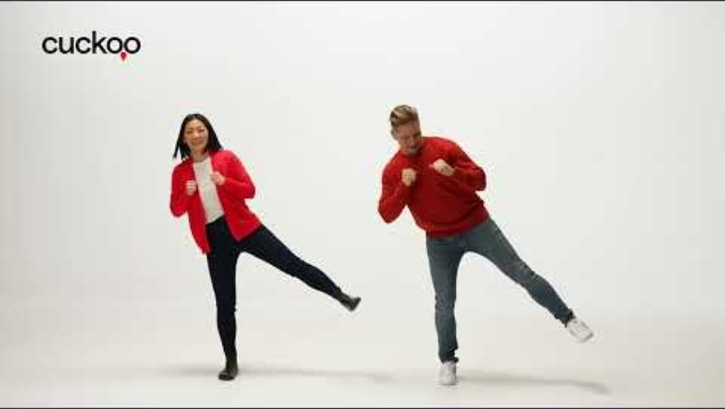
Cuckoo – Taukoliikuntavideot
Cuckoo on hyvinvointisovellus, joka on suunniteltu tauottamaan erityisesti työpäiviä.
Alla olevat linkit vievät Cuckoon YouTube-kanavalle, josta löytyy taukoliikuntavideoita, joita voi hyödyntää myös koululaisten kanssa.
Väsyttääkö? Tee tämä 3 minuutin taukojumppa!
Harhailevatko ajatuksesi? Tee tämä taukojumppa!
Hengitä syvään ja tee taukojumppa - sinä selviät kyllä!
Taukojumppa, joka saa hymyn huulille!
https://cuckoo.fi/en/

Slide 4

Live Easy jumpat
Live Easy jumppa 3 voima-jumppa
Live Easy jumppa 4 aivo-jumppa
Live Easy jumppa 5
Live Easy jumppa 6 -liikkuvuus-jumppa
Live Easy jumppa 7-venytys-jumppa
Live Easy dance 6

Slide 5

Haasta itsesi- sykkeet ylös
Nämä alla olevat videot tarjoavat toiminallista tekemistä, jossa syke kohoaa ja
Pump It Up With Fresh Start Fitness | Activities For Kids | Exercise | GoNoodle
Fresh Start Fitness - Full Speed | Activities For Kids | Exercise | GoNoodle
5 MIN WARM UP | Do This Before Your Home or Gym Workouts
5 Minute Full Body Dynamic Warm-Up Stretch - YouTube
The Daily Warmup Video for Virtual PE Class
Kyykkyhaaste:
Bring Sally Up Squat Challenge

Slide 6
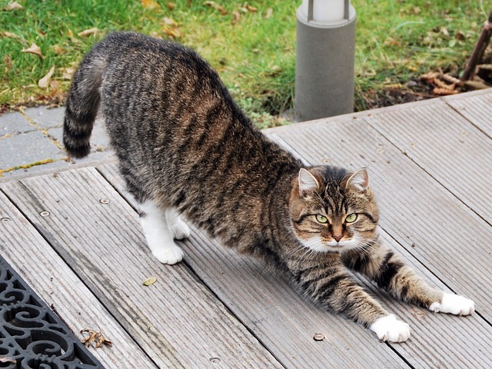
Venyttelyt
5 Minutes Standing Stretch Exercise (QUICK + EASY) !!
2 Minute Stretch Break
Five-Minute Full Body Stretch | Dance Warm Up ( 5:50 min)

Slide 7

Toiminnalliset pelit
Toiminnallisten pelien ideana on pyytää oppilasta kuvittelemaan olemaan videon pelihahmo. Oppilas juoksee tai kävelee paikallaan ja muun muassa väistelee esteitä, hyppää esteiden yli tai kyykistyy videon ohjeiden mukaan.
Alla muutamia esimerkkejä, millaisia videoita voi hyödyntää. Linkit johtavat YouTubeen ja videot ovat englanninkielisiä.
  Super Mario Winter Run
  Pokemon Chase
  The Minions Chase
  Inside Out Run
  Yoshi Reindeer Run
https://www.youtube.com/watch?v=2CXG02qzWcM

Slide 8
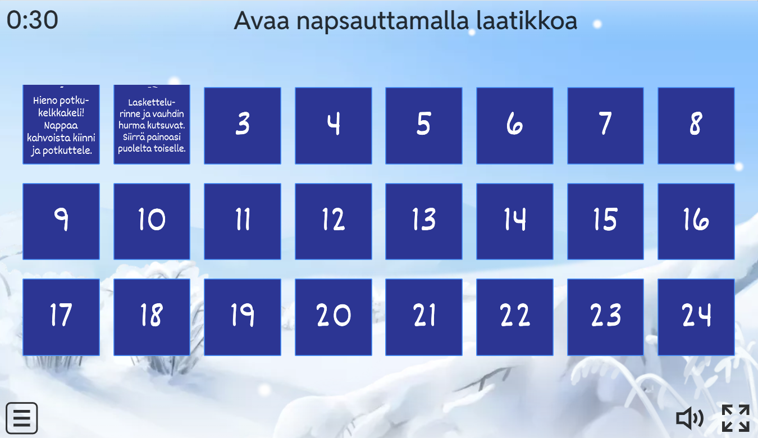
Ryhmärenki– Yllätysjumpat nettipelinä
Ryhmärenki on luonut 24 liikkeen yllätysjumppia, jossa seuraava liike on aina yllätys.
Alla olevat linkit ovat vievät WordWall-nettisivulle. Jumpat löytyvät myös tulostettava versiona.
Jumpat, joissa istutaan tai seistään (suunnattu vanhemmille)
  Helppo tuolijumppa
  Talvijumppa
  Tipujumppa
  Kesäjumppa
  Syysjumppa
  Joulujumppa
Jumpat joissa liikutaan tilassa (suunnattu lapsille)
  Talvijumppa
  Tipujumppa
  Kesäjumppa
  Syysjumppa
  Joulujumppa
https://ryhmarenki.fi/liikuntajuttuja/

Slide 9
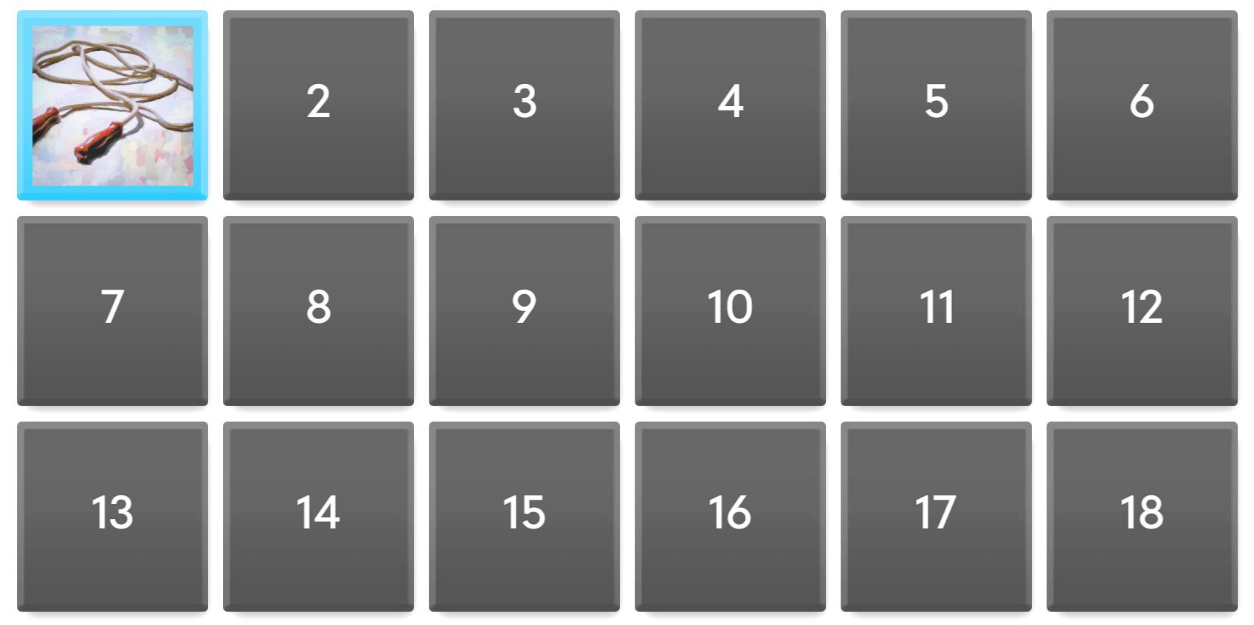
Ryhmärenki– Liikemuistipelit
Ryhmärenki on luonut liikemuistipelejä, joissa avattuun kuvaan on tarkoitus yhdistää siihen sopiva liike.
Alla olevat linkit ovat vievät WordWall-nettisivulle.
Jumpat, joissa istutaan tai seistään (suunnattu vanhemmille)
  6 kortin muistipeli
  8 kortin muistipeli
  18 kortin muistipeli
  24 kortin muistipeli
https://ryhmarenki.fi/liikuntajuttuja/

Slide 10
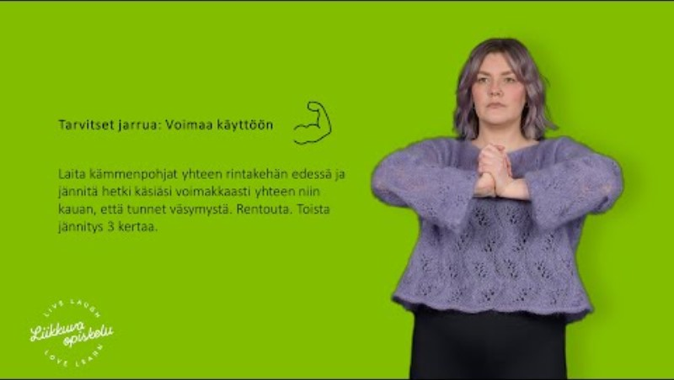
Liikkuva opiskelu – Kaasua vai jarrua?
Kaasua vai jarrua? –materiaali on Liikkuva opiskelun laatima vireystilansäätelyyn tarkoitettu materiaali sisältää videoituja harjoituksia yli- ja alivireyden säätelyyn
Alla olevat linkit ovat vievät YouTubeen
  Tarvitset jarrua: Voimaa käyttöön
  Tarvitset jarrua: Hiero – sivele – rentouta
  Tarvitset jarrua: Perhostaputtelu
  Tarvitset jarrua: Höyhen ja pallo
  Tarvitset kaasua: Taputa ja kyykisty (pariharjoitus)
  Tarvitset kaasua: Kehotaputus
  Tarvitset kaasua: Varpaille ja kantapäille
  Tarvitset kaasua: Kehokirjaimet
https://liikkuvaopiskelu.fi/tukimateriaali/harjoitusvideoita-ja-koulutusmateriaali-vireystilan-saatelyyn/

Slide 11
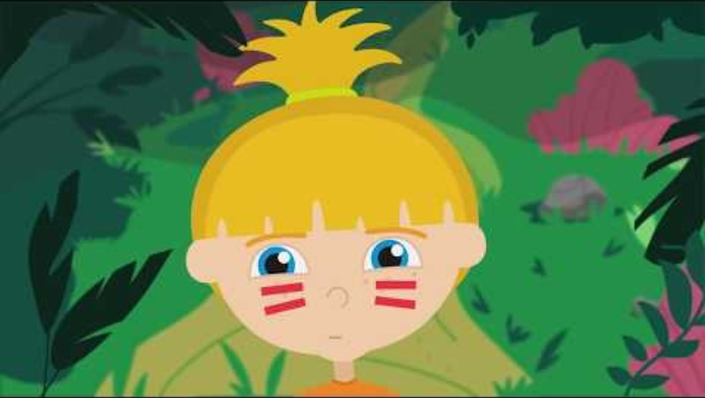
MIELI ry – Taran tarinat
MIELI Suomen mielenterveys ry on luonut vuorovaikutteisia animaatioita lapsille, joiden tarkoituksena on havainnoida kehoa ja mieltä.
Alla olevat linkit ovat vievät MIELI ry:n YouTube-kanavalle
  Taran tarina -animaatio (12 min): Taran tarina on vuorovaikutteinen animaatio lapsille. Seikkailu kuljettaa lapset ihmettelemään viidakon eläimiä ja ottamaan niiltä mallia asentoihin, jotka vaativat rauhoittumista, keskittymistä, voimaa ja notkeutta.
  Tara ja Säihkyvä metsä -animaatio (12 min): tutustuttaa lapset
  tietoisuustaitoihin. Harjoitteiden tavoitteena on tukea
  rauhoittumisen taitoja sekä kykyä havainnoida kehoa ja mieltä.
https://mieli.fi/materiaalit-ja-koulutukset/materiaalit/taran-tarina-animaatio-lapsille-kehon-ja-mielen-vahvistamiseen/

Slide 12
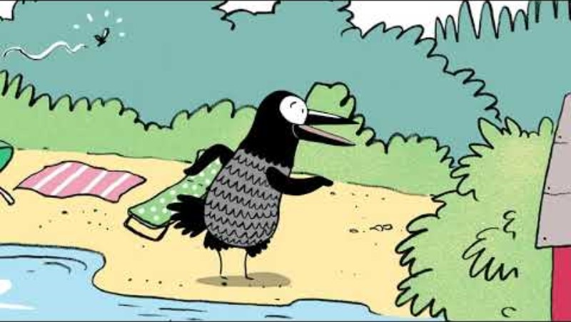
Huomaa hyvä! – Vahvuusjumpat
Huomaa hyvä! on luonut taukojumppia ja –tansseja, joissa keskitytään samalla aina tiettyyn vahvuuteen.
Alla olevat linkit ovat vievät Huomaa hyvä! YouTube-kanavalle
  Ystävällisyysjumppa
  Sinnikkyysjumppa
  Itsesäätelyjumppa
  Ystävällisyystanssi
  Sinnikyystanssi
  Itsesäätelytanssi
https://fi.seethegood.app/

Slide 13
Liikuntakortit
Liikuntakortteja voi hyödyntää oppitunnin tauottamiseen tai osana oppituntia. Liikuntakortteja voi suunnitella ja tehdä myös yhdessä oppilaiden kanssa.
Alla muutamia esimerkkejä erilaisista liikuntakorteista.
  Vantaan kaupungin liikuntavälipalakortit
  Viitottu Rakkaus: Eläinten askeleet liikuntakortit
  Open Inno: Jouluiset parijumppakortit

Slide 14
Keksikää itse taukojumppia tai miettikää liikuntahaasteita toisillenne
Taukojumppien tekeminen on helppoa. Miettikää muutamia liikkeitä ja piirtäkää/kuvatkaa/videoikaa liikkeet ja liittäkää niihin lyhyet ohjetekstit. Kootkaa liikkeet yhteen ja ottakaa tunneilla käyttöön.
Hauskoja liikuntajuttuja esittelee Youtubessa Bewegen is leven! Instagram: @bewegen.is.leven
  Katsokaa valmiita ideoita ja keksikää omia sovelluksia.
  Haastakaa pari, ryhmä tai koko luokka kokeilemaan tehtäviä. Hyödyntäkää kotoa ja koulusta löytyviä välineitä. Muistakaa kysyä lupa välineiden lainaamiseen.

Slide 15
Lähteet
Dia 3
  Cuckoo: https://cuckoo.fi/
  Cuckoo YouTube-kanava: https://www.youtube.com/watch?v=nQmxkaJPqjk&list=PLgQ7kY1luKhdpqE053ihGxccTBW76NHFF
Dia 4
  Voima jumppa: https://www.youtube.com/watch?v=zRyMpml2fU0
  Aivo jumppa: https://www.youtube.com/watch?v=-SholhKgUs0
  https://www.youtube.com/watch?v=FhzTNRL5aSg
  Liikkuvuus jumppa: https://www.youtube.com/watch?v=nfIR8OjcVEA
  Venytys jumppa: https://www.youtube.com/watch?v=zzfofA5_0c8
  https://www.youtube.com/watch?v=UXGRtQIxktA
Dia 5
  GoNoodle: https://www.youtube.com/watch?v=etYhiq9hM8A
  GoNoodle: https://www.youtube.com/watch?v=g3L556EpRuo
  5 MIN WARM UP: https://www.youtube.com/watch?v=cmple9fw65w
  5 Minute Full Body Dynamic Warm-Up Stretch: https://www.youtube.com/watch?v=3qyWpJ34dWw
  Virtual PE Class: https://www.youtube.com/watch?v=ctZmWxYHWZk
  School Health Phys Ed: https://www.youtube.com/watch?v=bql6sIU2A7k

Slide 16
Lähteet
Dia 6
  5 Minutes Standing Stretch -video: https://www.youtube.com/watch?v=Aj6jyIEmZzs
  2 Minute Stretch Break –video: https://www.youtube.com/watch?v=0mOpcb0uzvg
  Five-Minute Full Body Stretch -video: https://www.youtube.com/watch?v=EYDDtTJ6TtQ
Dia 7
  Super Mario Winter Run –video: https://www.youtube.com/watch?v=2CXG02qzWcM
  Pokemon Chase- video: https://www.youtube.com/watch?v=9TXGaFSNJHk
  The Minions Chase- video: https://www.youtube.com/watch?v=LJBM1snFC9E
  Inside Out Run- video: https://www.youtube.com/watch?v=X8TA6uN7-ho
  Yoshi Reindeer Run- video: https://www.youtube.com/watch?v=zJ5Kl6VEj64
Dia 8 ja 9
  Ryhmärenki – liikuntajuttuja: https://ryhmarenki.fi/liikuntajuttuja/
  Talvijumppa WordWall: https://wordwall.net/fi/resource/65965949/kirsi-alastalo/talvijumppa-istuen-tai-seisten
  Liikemuistipeli WordWall: https://wordwall.net/play/65991/144/873
Dia 10
  Liikkuva opiskelu – Kaasua vai jarrua?: https://liikkuvaopiskelu.fi/ideapankki/idea/kaasua-vai-jarrua-harjoitusvideoita-ja-koulutusmateriaali-vireystilan-saatelyyn/
  Liikkuva opiskelu YouTube-kanava: https://www.youtube.com/watch?v=48JV5NrJboU&list=PLvbYaO1c3Xaz03Prm6--A289p6tddtMN3
Dia 11
  MIELI ry - Taran tarina: https://mieli.fi/materiaalit-ja-koulutukset/materiaalit/taran-tarina-animaatio-lapsille-kehon-ja-mielen-vahvistamiseen/
  Taran tarina –animaatiot MIELI ry YouTube-kanavalla: https://www.youtube.com/watch?v=DmIRTKw-sIk ja https://www.youtube.com/watch?v=NOVmV6yl66Q

Slide 17
Lähteet
Dia 12
  Huomaa hyvä! : https://fi.seethegood.app/
  Huomaa hyvä! YouTube-kanava: https://www.youtube.com/watch?v=MHLv5jHTJY4&list=PLz-zjJ5CvGcON2cnUVR2KBKO_7Eda9AC9
Dia 13
  Vantaan liikuntavälipalakortit: https://peda.net/jamsa/perusopetus/pp/liikkuva-koulu/taukoliikuntavinkit/liikuntakortteja/l:file/download/476e25dfd3a6b99d12ecfdc36196a31ee1397cd1/Liikuntavalipala_kortit.pdf
  Eläinten askeleet liikuntakortit: https://viitotturakkaus.fi/tuote/elainten-askeleet-liikuntakortit/
  Open Inno: Jouluiset parijumppakortit: https://openinno.fi/wp-content/uploads/2020/Joulukalenteri-2022-1.pdf
Dia 14
  Bewegen is leven!: https://www.youtube.com/channel/UCSwnha2xA96sa1c1XLVVYmw

